Slide 1
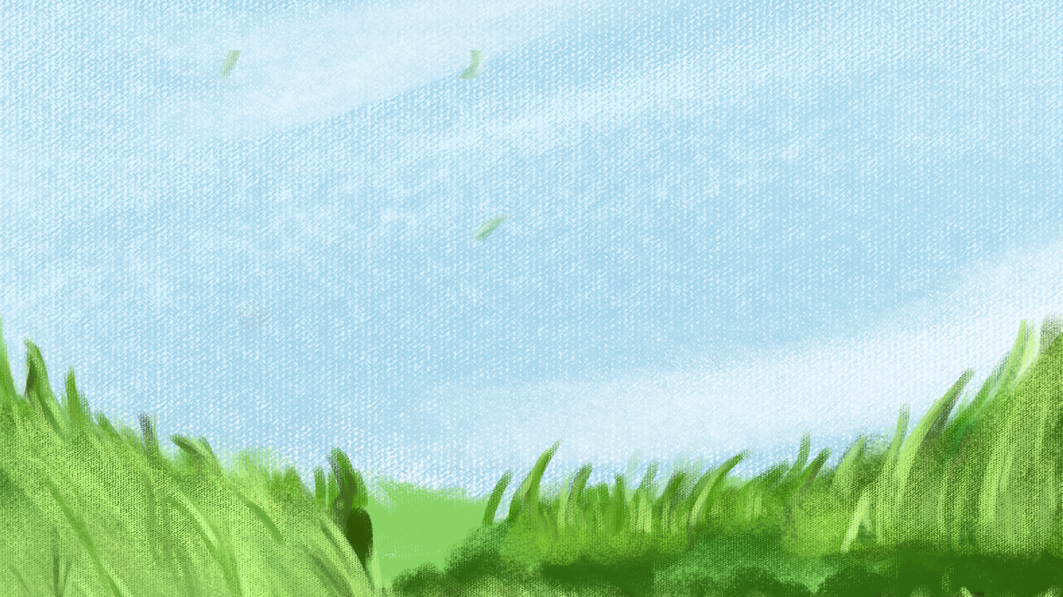



Slide 2


Slide 3





Slide 4


Slide 5
Mùa vàng
Để có cái thu hoạch, người nông dân phải làm rất nhiều việc. Họ phải cày bừa, gieo hạt và ươm mầm. Rồi nắng mưa, hạn hán họ phải chăm sóc vườn cây, ruộng đồng. Nhờ thế mà cây lớn dần, ra hoa kết trái và chín rộ đấy.

Slide 6

Mùa vàng
Để có cái thu hoạch, người nông dân phải làm ǟất nhiều việc. Họ phải cày
bừa, gieo hạt và ươm mầm. Rồi nắng mưa, hạn hán họ phải chăm sóc vườn cây,
ςuộng đồng. Nhờ thế mà cây lớn dần, ςa hoa kết trái và chín ςộ đấy.

Slide 7


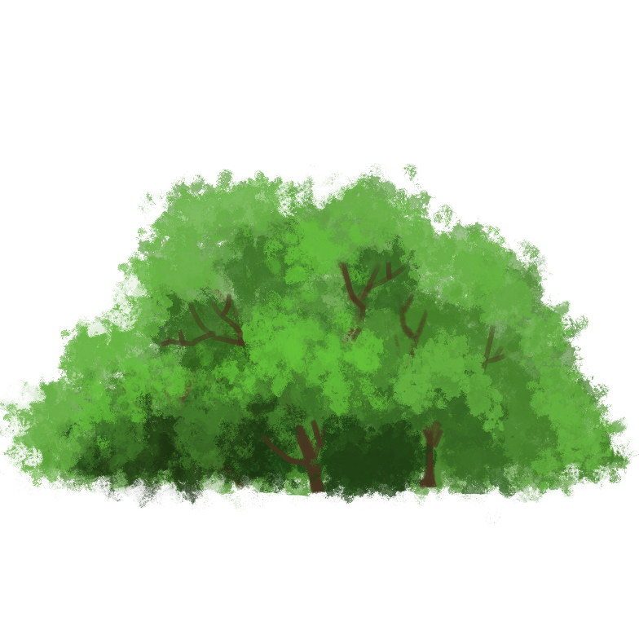

Lưu ý về tư thế ngồi viết
Khoảng cách từ mắt đến vở 25 – 30cm
Thẳng lưng, chân đặt đúng vị trí
1 tay cầm viết, 1 tay giữ trang vở

Slide 8

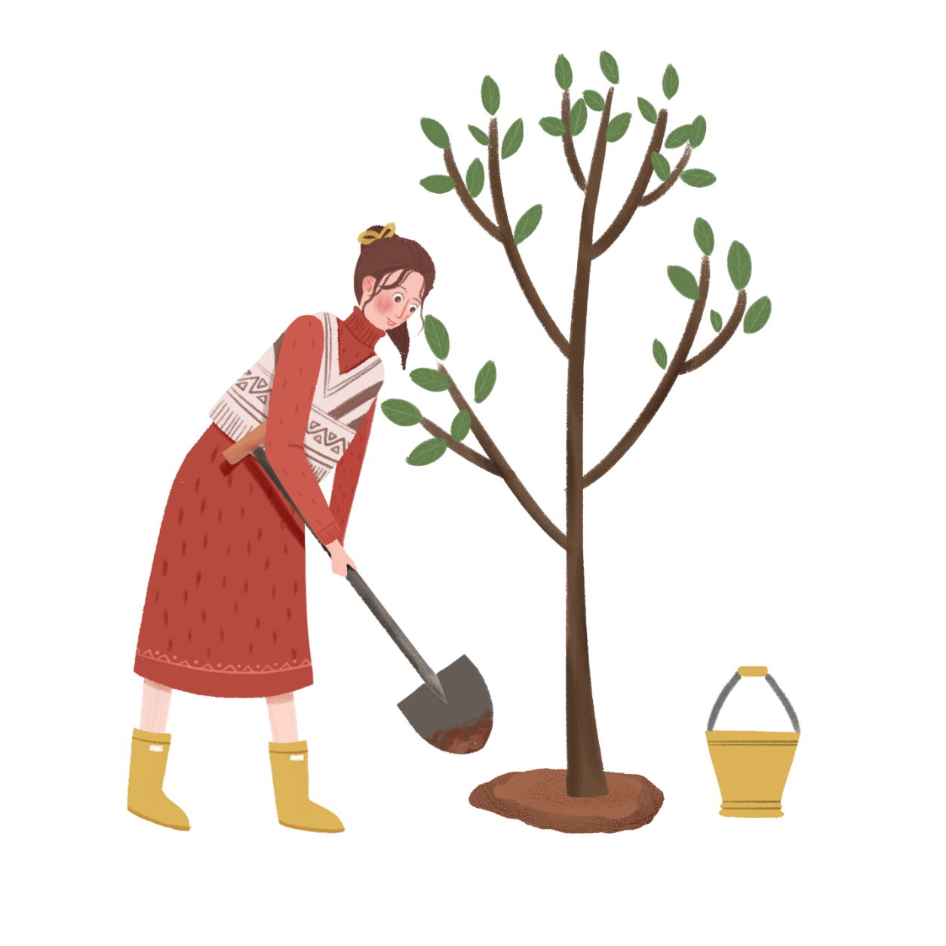
Tiêu chí đánh giá
1. Sai không quá 5 lỗi
2. Chữ viết rõ ràng, sạch đẹp
3. Trình bày đúng hình thức

Slide 9



Nghe – viết
Em hãy tự đánh giá phần viết của mình và của bạn.

Slide 10

2. Tìm tiếng bắt đầu bằng ng hoặc ngh thay cho ô vuông
Cuốc con về nghỉ hè
Trong đầm sen bát ngát
Lá xanh xòe ô che
Hoa đưa hương ngào ngạt
(Theo Nguyễn Văn chương)
Notes:
Bài giảng thiết kế bởi: Hương Thảo - tranthao121006@gmail.com

Slide 11
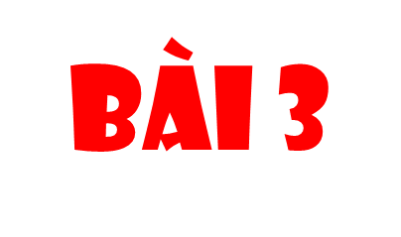
a) Chọn r, d hoặc gi thay cho ô vuông
Mưa ăng trên đồng
Uốn mềm ngọn lúa
Hoa xoan theo ó
ải tím mặt đường.
?
gi
?
gi
?
R
Theo Nguyễn Bao

Slide 12
b. Chọn tiếng trong ngoặc đơn phù hợp
- Vườn cây tươi tốt nhờ công (sức/ sứt) lao động của các cô bác.
- Đầu cuân, dân làng nô (nức/ nứt) ra đồng để cấy.
- Nhiều loại củ, quả được dùng để làm (mức/ mứt) Tết.

Slide 13









